Slide 1

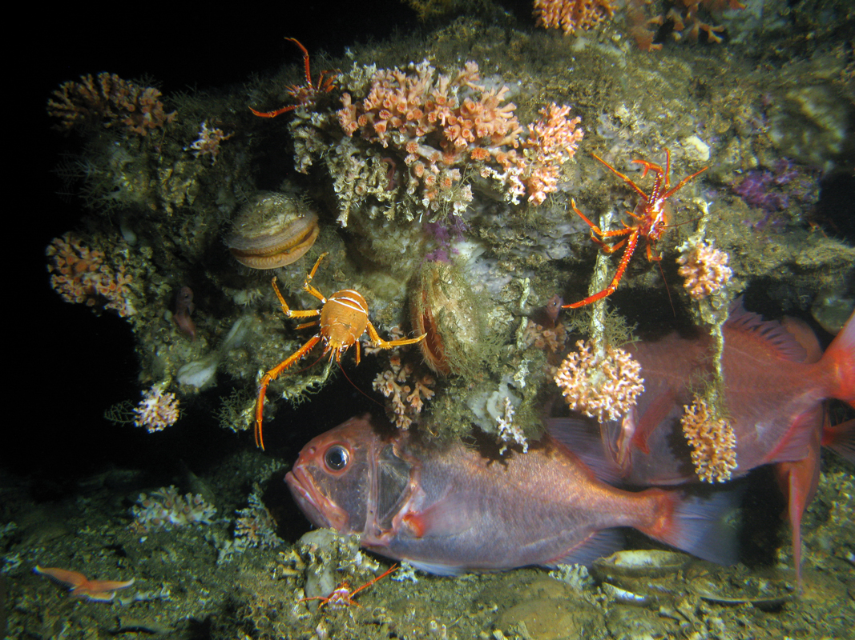



Écosystèmes Marines Vulnerables de la Mauritanie
Base scientifique pour sa protection
Ana Ramos*, Andre Freiwald¹, Fran Ramil², Lydia Beuck¹
Luis M. Agudo* (cartographie)
VMEs Mauritania, Nouakchott 18 Novembre 2016
6ème Réunion du Comité de Pilotage, Dakar (Sénégal) 2-3 février 2016

Slide 2
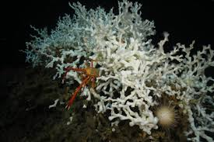
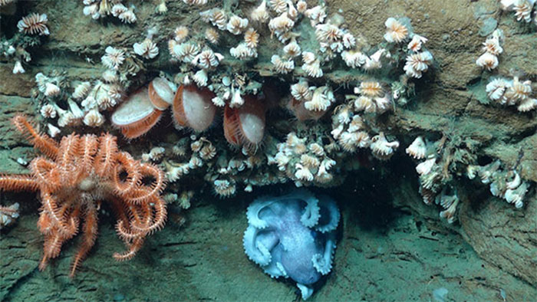
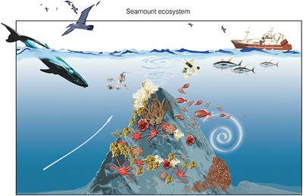
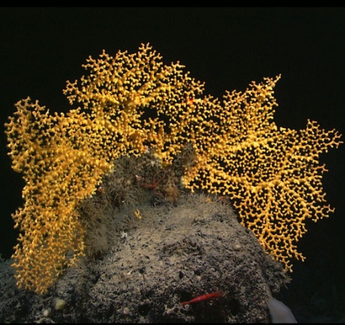
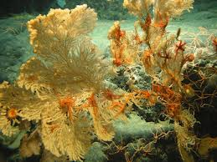
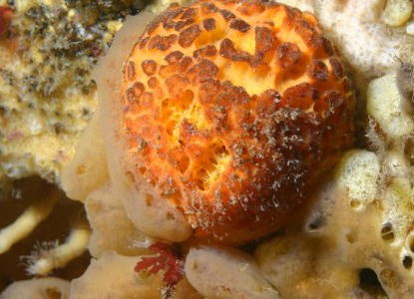
ECOSYSTÈMES VULNERABLES
EAUX PROFONDES
Récifs coraux eaux froides
Montagnes sous-marines
Canyons
Fonds d’éponges
Forets de gorgones
Bancs d’huitres géants
VMEs Mauritania, Nouakchott 18 Novembre 2016

Slide 3
Écosystèmes Marines Vulnerables
Récifs de coraux des eaux froides
1755: Découverte présence Lophelia pertusa à la Norvège
Recherche des récifs et mounds profondes commence fait 20 années (Rogers, 1999; Freiwald et al. 2004)
Développement technologique (sondeur multifaisceaux, vidéo et photographie sous-marine, ROVs)
Prospection pétrolière
Récentes années: Découverte de nombreuses récifs dans le marges continentales de l’Europe, l’Amérique et l’Afrique Nord-ouest
VMEs Mauritania, Nouakchott 18 Novembre 2016

Slide 4
Écosystèmes Marines Vulnerables
Montagnes sous-marines
Première connaissance fait 100 années (Hubbs, 1959)
2005-2010: Projet CemSeam (Census of Marine Life on Seamounts) (Consalvey et al., 2010)
>1000 m → 63.000 montagnes sous-marines
>100 m → 200.000 montagnes sous-marines
3.000.000 montagnes sous-marines
Seulement 300 montagnes ont été étudiées en détail
Au niveau faunistique seulement poissons, crustacés et coraux sont connues
VMEs Mauritania, Nouakchott 18 Novembre 2016

Slide 5
Écosystèmes Marines Vulnerables
Canyons sous-marines
Connaissance commence fait 80 années (Shepard, 1981)
Développement technologique (sondeur multifaisceaux, vidéo et photographie sous-marine)
Géomorphologie et processus physiques des nombreuses canyons sont connue
Benthos et faune sont étudiés seulement en 45 canyons (de Leo et al., 2013)
Canyons parmi les habitats des fonds durs moins étudiés (Clark et al., 2010; Davies et al., 2014)
VMEs Mauritania, Nouakchott 18 Novembre 2016

Slide 6
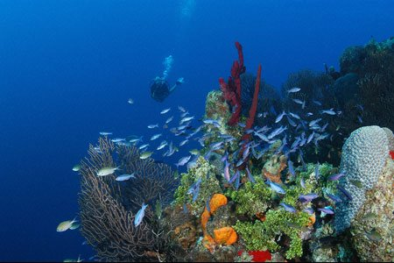
Écosystèmes singuliers
Sessile
Filtreurs
Scleractiniaires
Gorgonaires
Éponges
Hydrozoaires
Écosystèmes profonds
VMEs Mauritania, Nouakchott 18 Novembre 2016

Slide 7
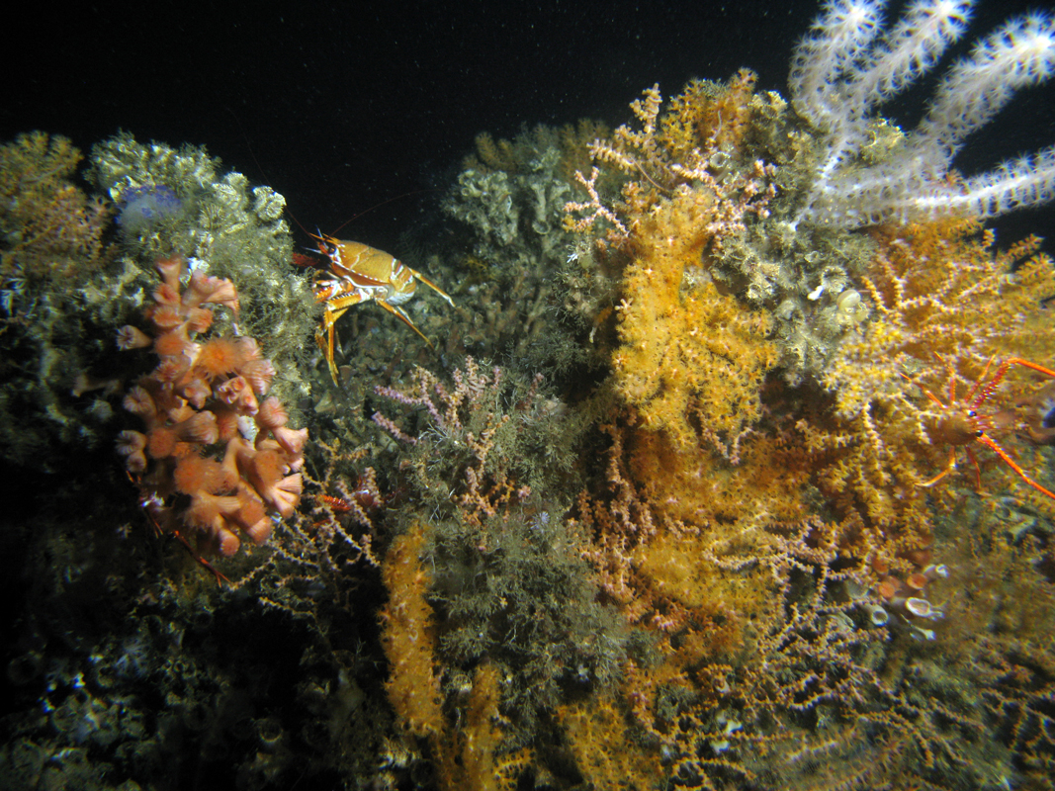
Écosystèmes singuliers
Habitats tridimensionnelles
Nombreux endémismes
Haute biodiversité (‘Hot-spot’)
VMEs Mauritania, Nouakchott 18 Novembre 2016

Slide 8
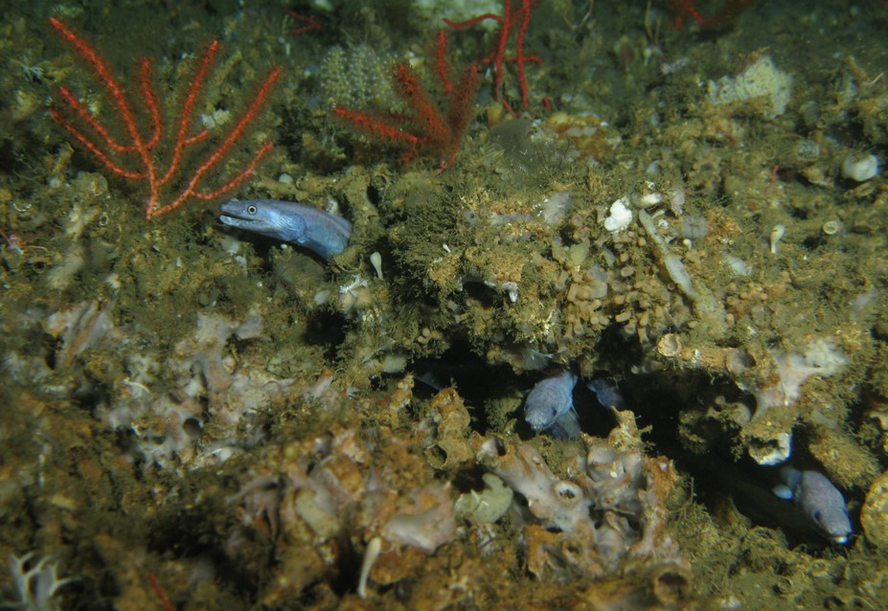
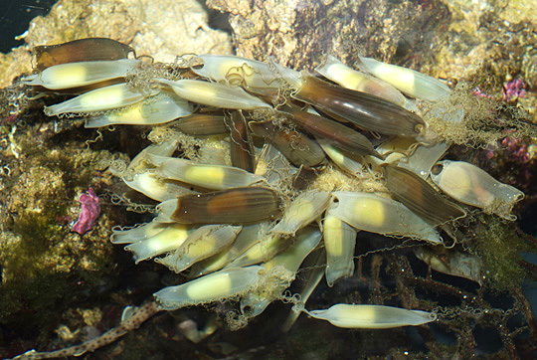
Écosystèmes singuliers
Nombreux endémismes
Refuge ponte poisons et céphalopodes
VMEs Mauritania, Nouakchott 18 Novembre 2016

Slide 9
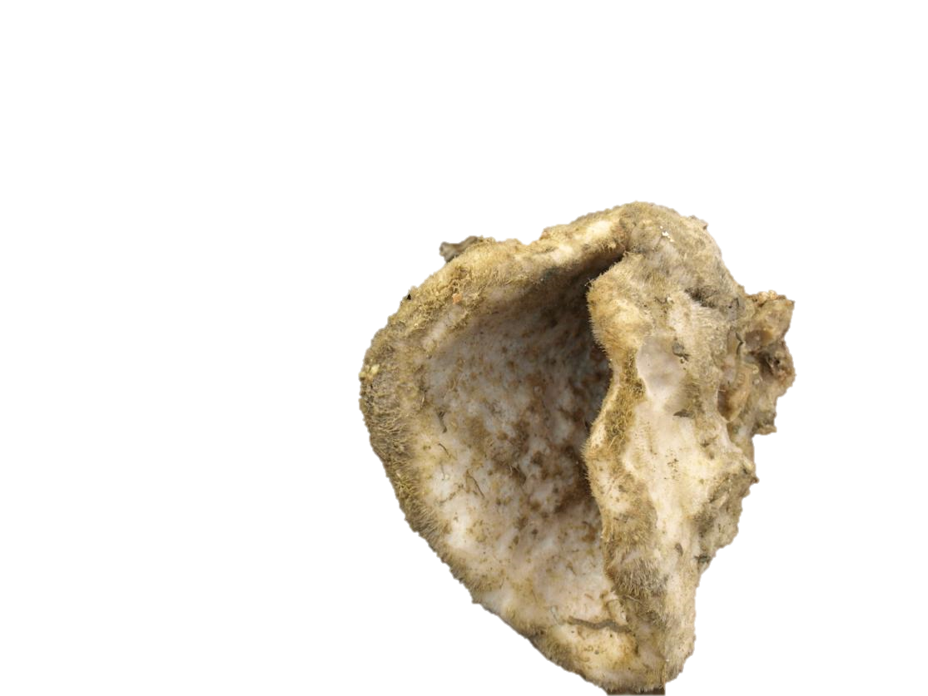
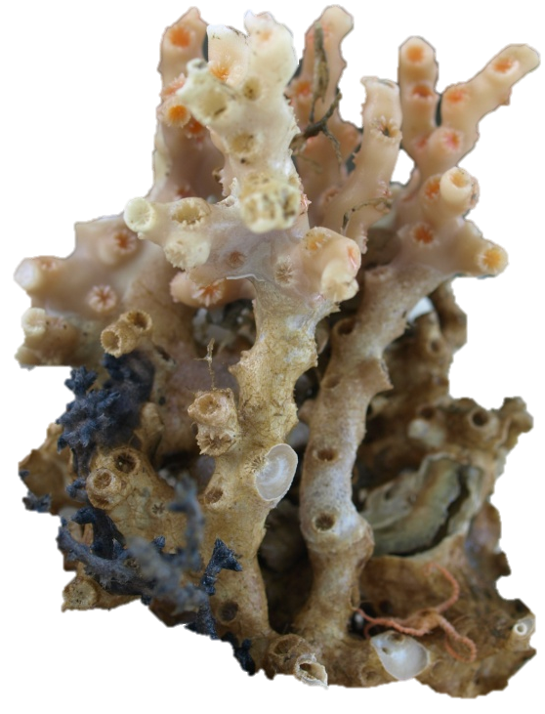
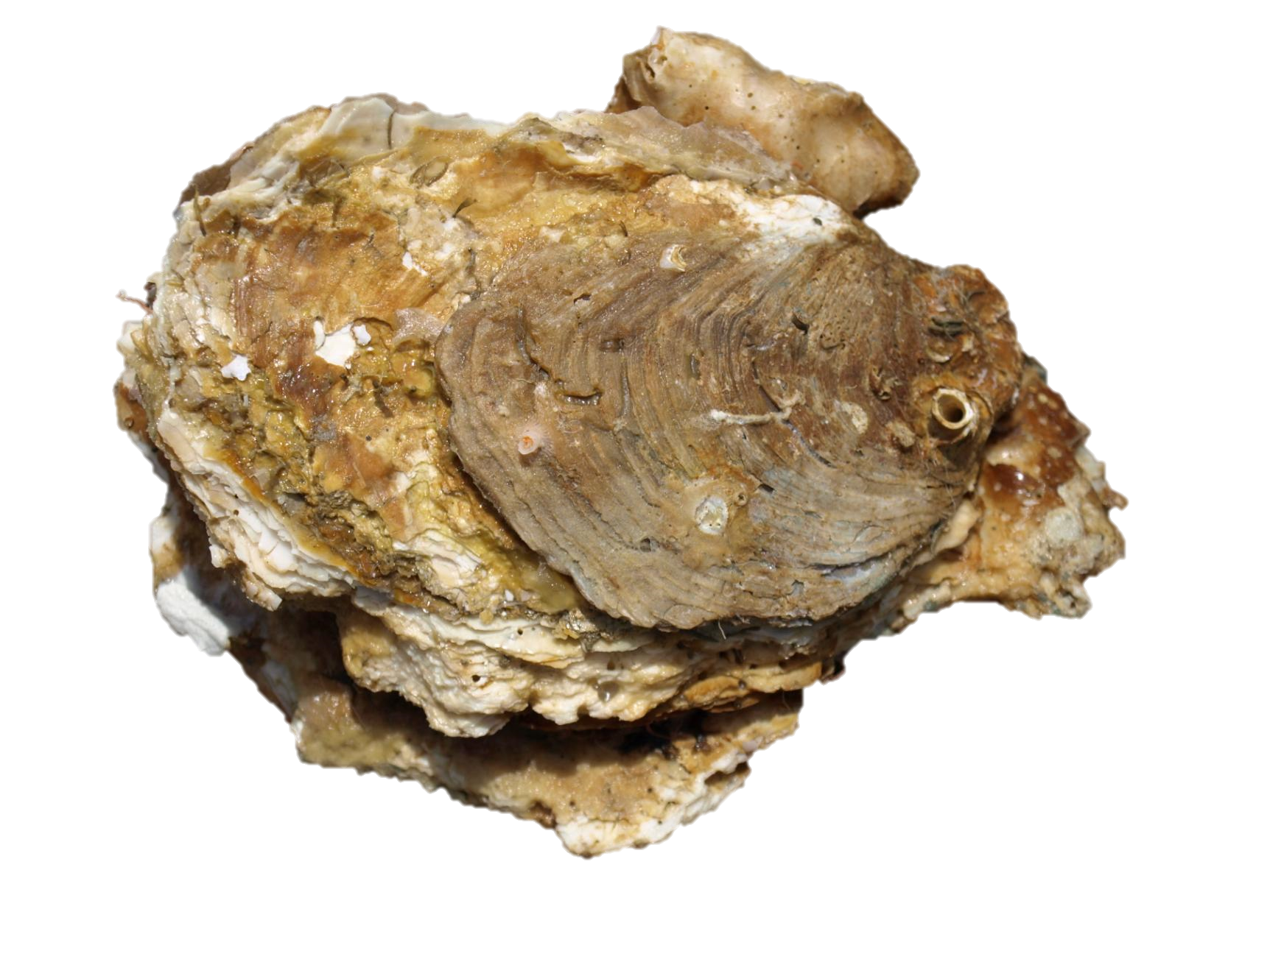
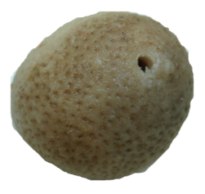
Écosystèmes singuliers
Espèces protégées vulnérables
VMEs Mauritania, Nouakchott 18 Novembre 2016

Slide 10
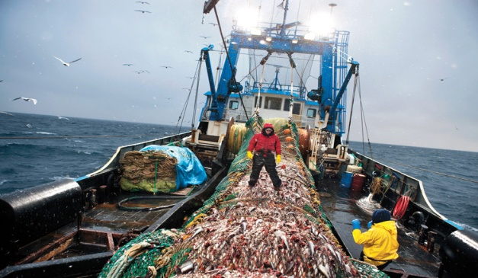
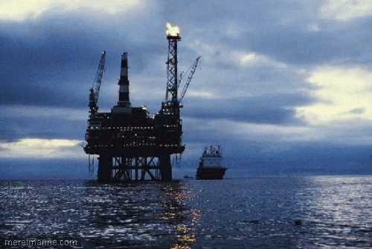
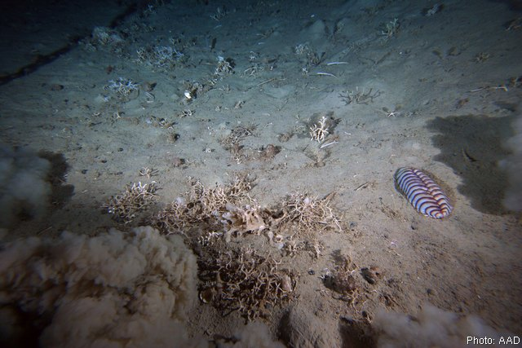
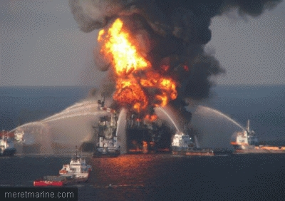
Écosystèmes du talus
Pêche profonde
Menacés
Exploitation pétrolière et minière
Peu connus
VMEs Mauritania, Nouakchott 18 Novembre 2016

Slide 11



Écosystèmes profondes
L’impact des activités humaines sur les écosystèmes profonds est motif de préoccupation de la communauté scientifique, de l’industrie et des organismes internationaux
Convention Diversité Biologique
Assemblé General des Nations Unies
FAO
Directives pour la protection de la biodiversité et les écosystèmes, et la soutenabilité et gestion des ressources
VMEs Mauritania, Nouakchott 18 Novembre 2016

Slide 12
Écosystèmes profondes
Plan Stratégique pour la Biodiversité 2011-2020
Pour le 2020 les pays côtières et les RFMOs doivent:
1. Avoir l’inventaire de la biodiversité
2. Identifier les habitats vulnérables
3. Établir un réseau de AMPs
4. Protéger au moins le 10% des aires vulnérables et représentatives au niveau écologique
VMEs Mauritania, Nouakchott 18 Novembre 2016

Slide 13
Les eaux mauritaniennes
Parmi les 4 zones d’upwelling plus productives des océans
a)
Courant des Canaries
VMEs Mauritania, Nouakchott 18 Novembre 2016

Slide 14
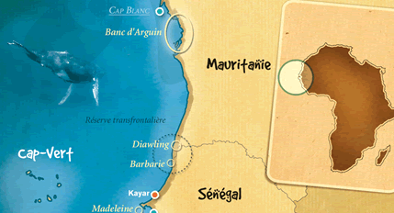
Les eaux mauritaniennes
12% de surface marine est protégée
a)
VMEs Mauritania, Nouakchott 18 Novembre 2016

Slide 15
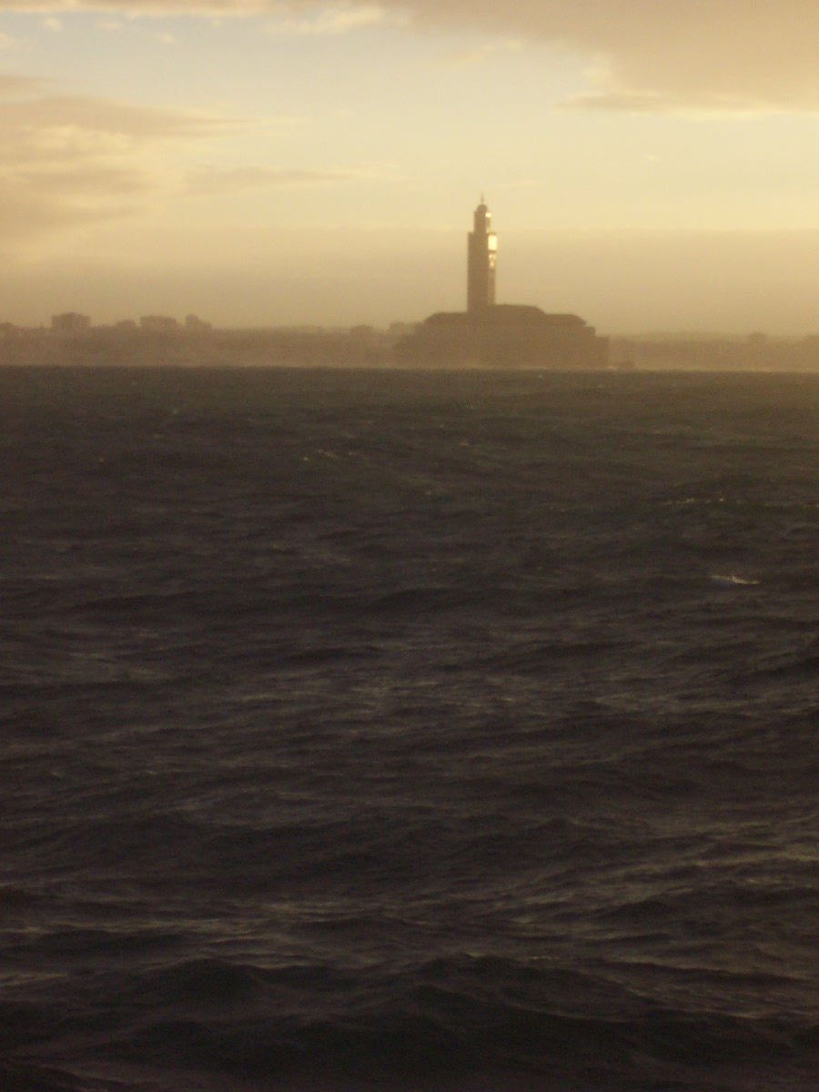
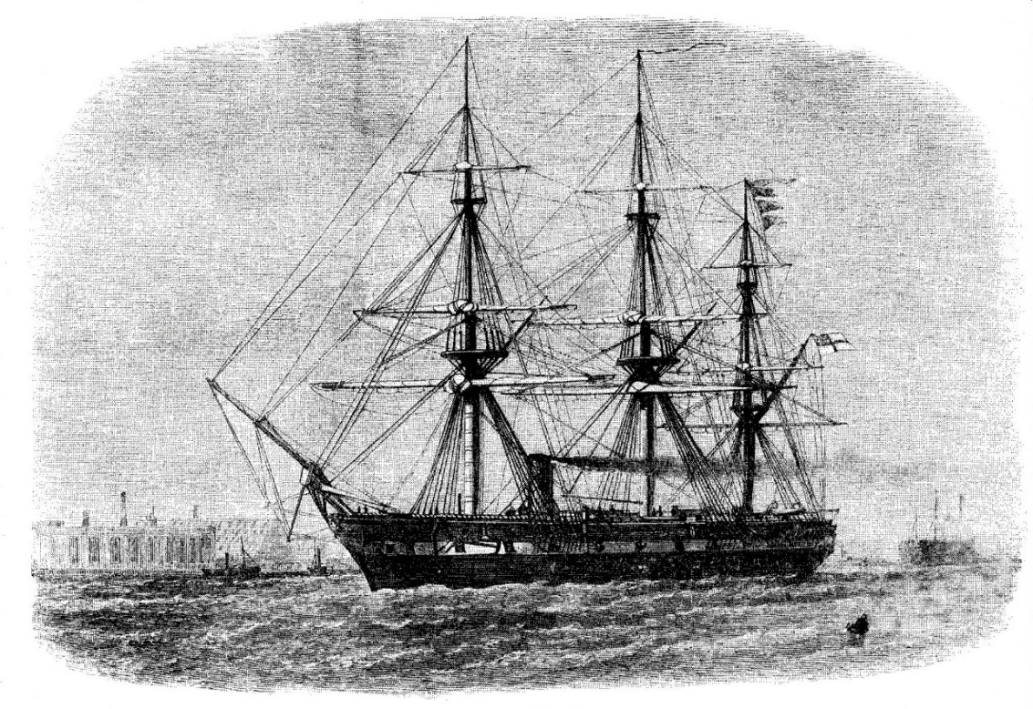
Depuis du ‘Challenger’ en 1878, nombreux navires océanographiques ont prospecté les côtes du Nord-ouest de l’Afrique, incluant la Mauritanie, et collectée des invertébrés benthiques de ses fonds
Le benthos de la Mauritanie
PARMI LES PLUS INCONNUS DES OCÉANS
VMEs Mauritania, Nouakchott 18 Novembre 2016

Slide 16

Poissons, décapodes et céphalopodes sont mieux connus
La biodiversité et les habitats benthiques
RESTENT PRESQUE INCONNUS
VMEs Mauritania, Nouakchott 18 Novembre 2016

Slide 17
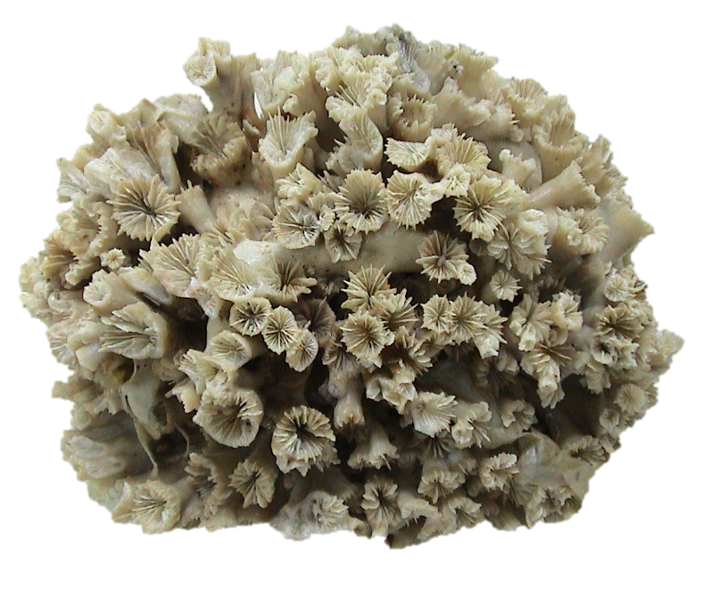
Lophelia pertusa
Thalassa Survey
Au bord des canyons
Maurin (1968)
VMEs Mauritania, Nouakchott 18 Novembre 2016

Slide 18

Campagnes de recherche
2007-2010
6
Campagnes
Prospection grands fonds
Étude des habitats
VMEs Mauritania, Nouakchott 18 Novembre 2016

Slide 19
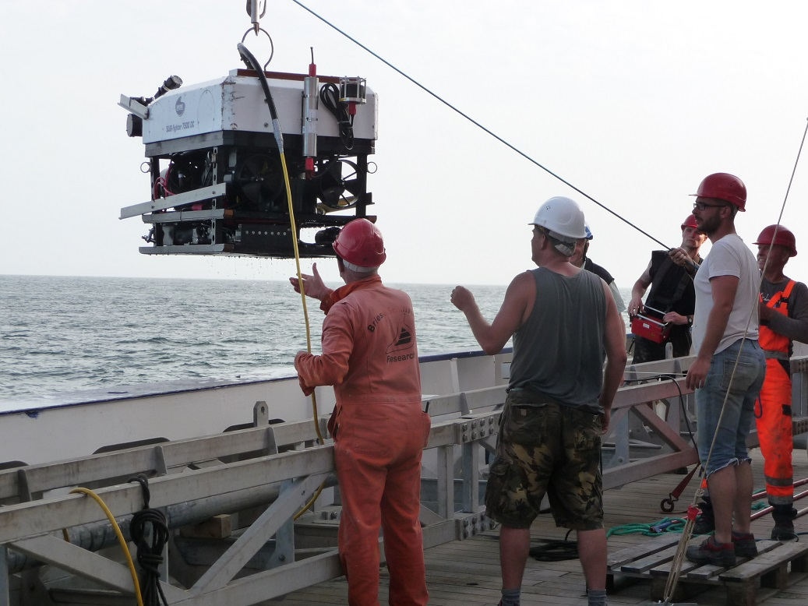
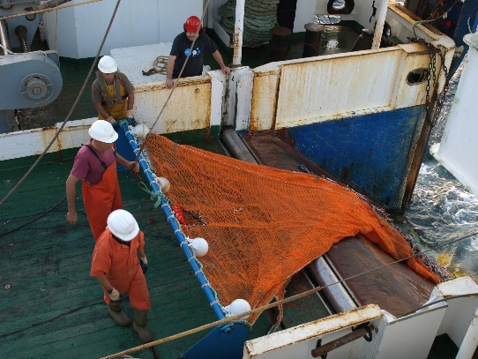
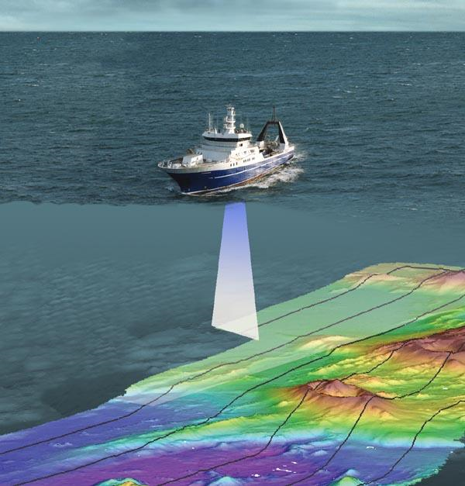
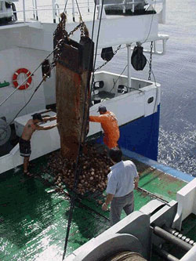
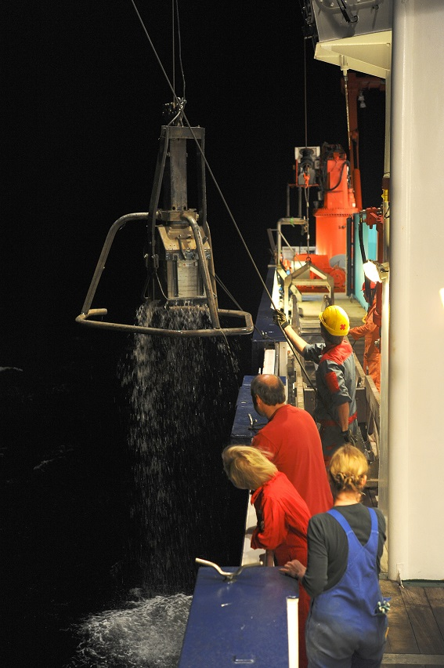
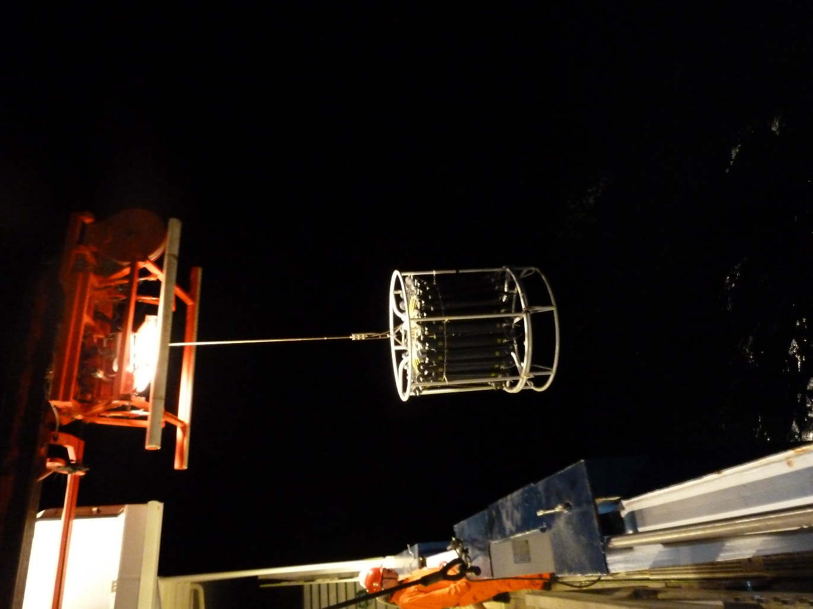
Étude des habitats
Méthodologie
Ecosonde multifasceaux
Batisonde CTD
Box-corer drague
Chalut à perche
Drague de roche
ROVs: Photographie et video
VMEs Mauritania, Nouakchott 18 Novembre 2016

Slide 20
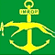
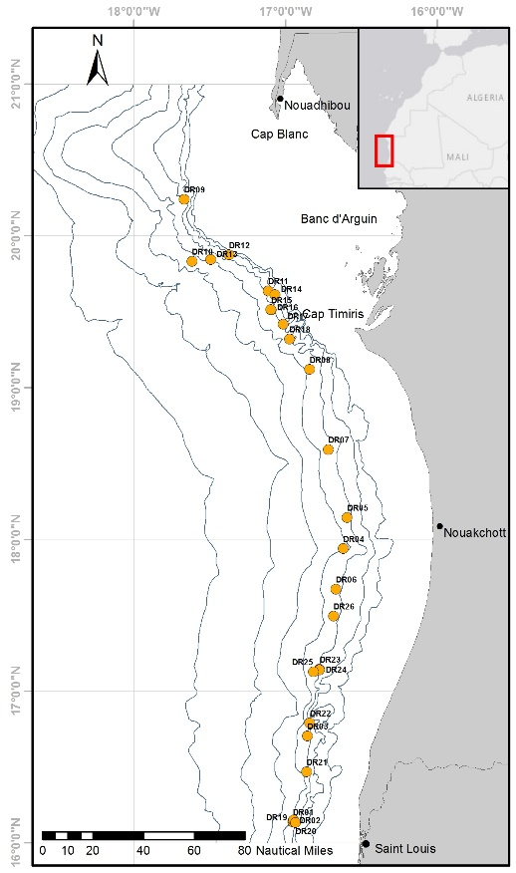
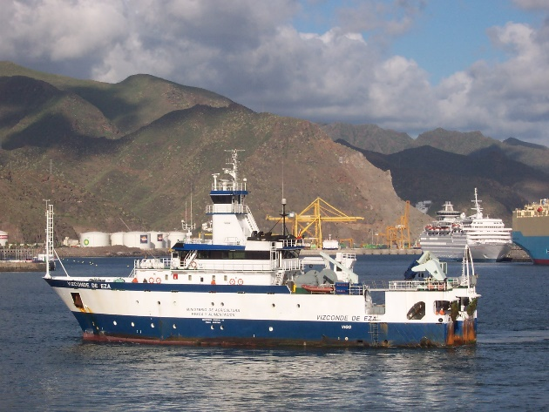
Campagnes espagnoles
4 campagnes
2007
2008
2009
2010
Maurit-1107
Maurit-0811
Maurit-0911
Maurit-1011
1 mois duration
N/O Vizconde de Eza
VMEs Mauritania, Nouakchott 18 Novembre 2016

Slide 21
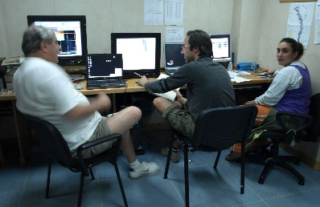
Campagnes espagnoles
Sondeur Multifaisceaux
Bathymétrie
VMEs Mauritania, Nouakchott 18 Novembre 2016

Slide 22
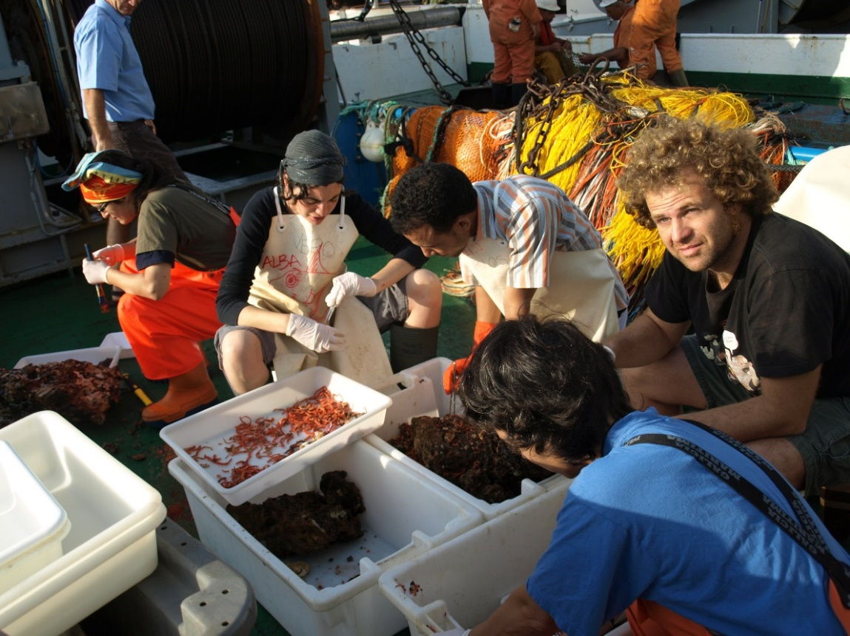
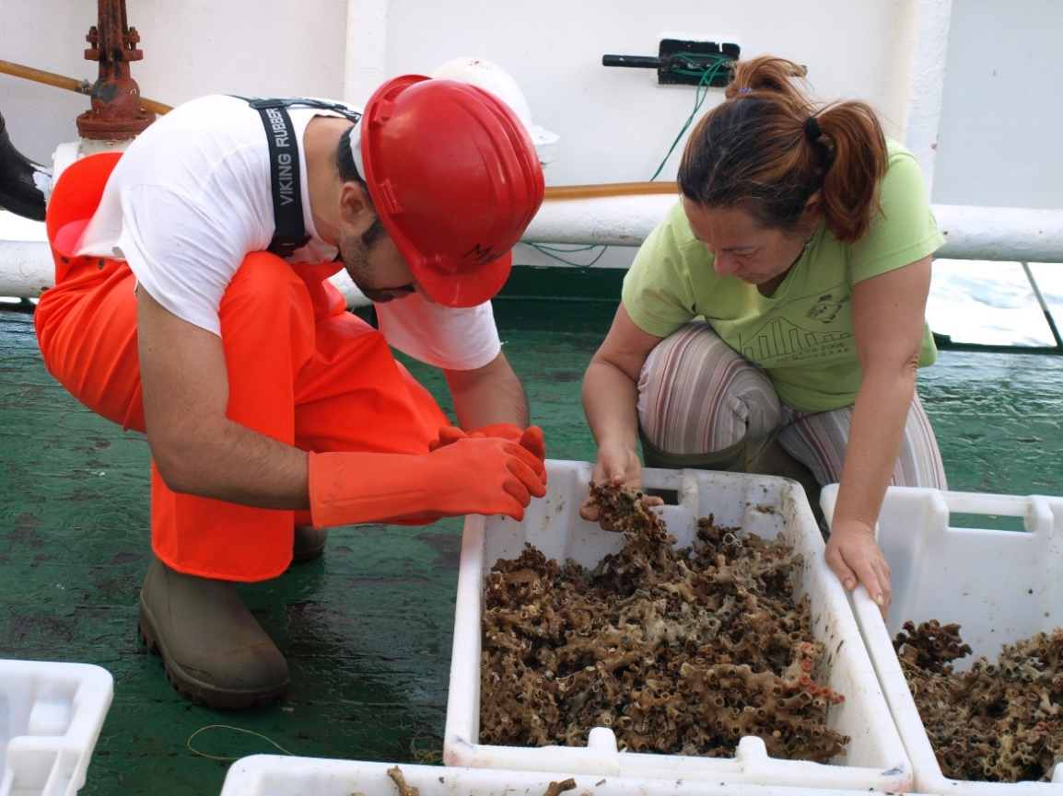
Campagnes espagnoles
26 dragues roche
Fonds durs
Récif, bords des canyons et montagne sous-marine

Slide 23
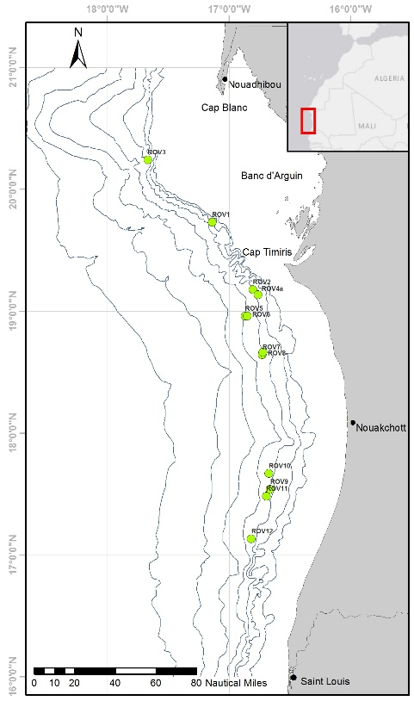
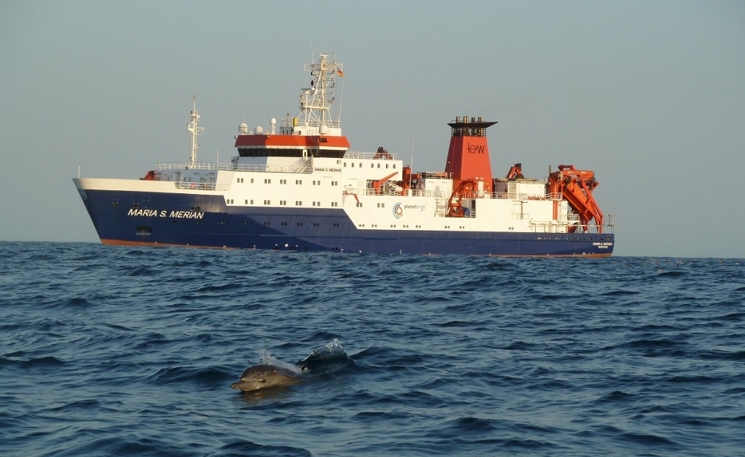
Campagnes allemandes
2006-2007
2010
2 campagnes
MACUMA
Phaeton
N/O Poseidon
N/O Maria S. Merian

Slide 24
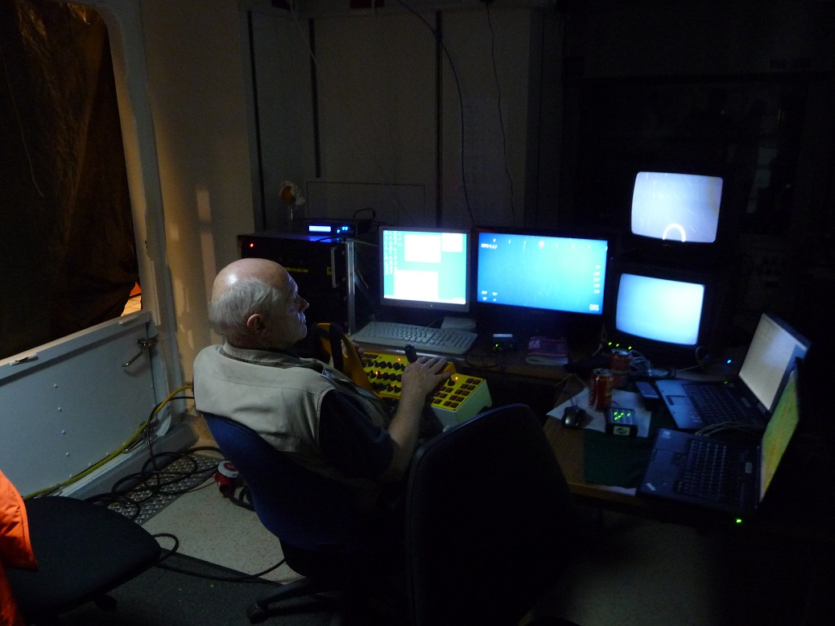
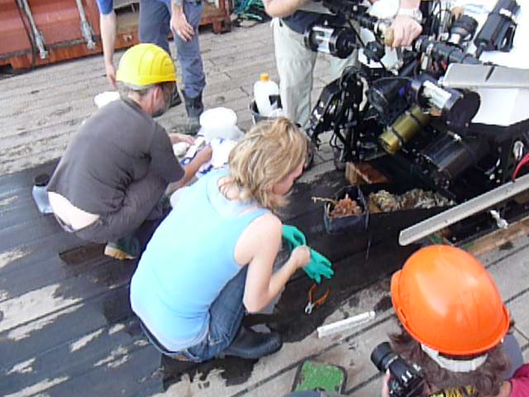
Campagnes allemandes
Remote Operated Vehicle (ROV)
Observation directe
Échantillonnage
sélectif
VMEs Mauritania, Nouakchott 18 Novembre 2016

Slide 25
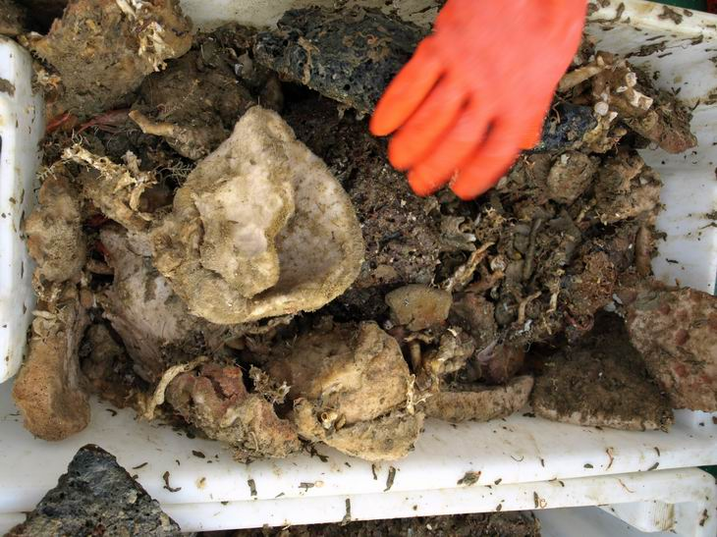
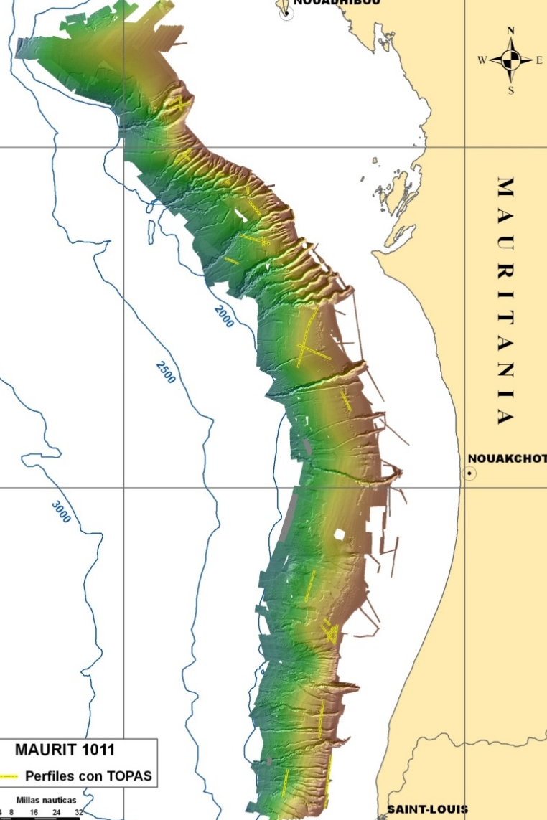
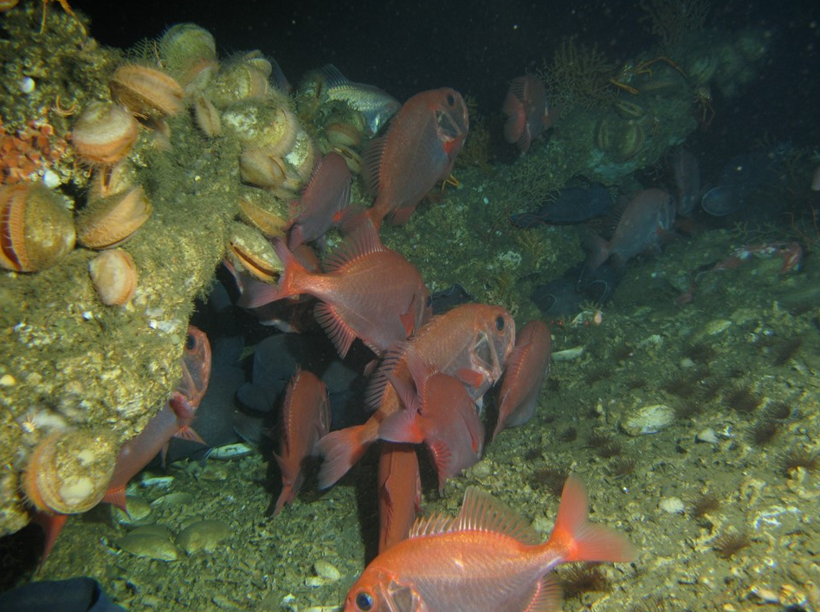
Collaboration scientifique: Optimisant efforts
Bathymétrie détaillé
Identification des collections faunistiques
Photographies et vidéo sous- marine
VMEs Mauritania, Nouakchott 18 Novembre 2016

Slide 26
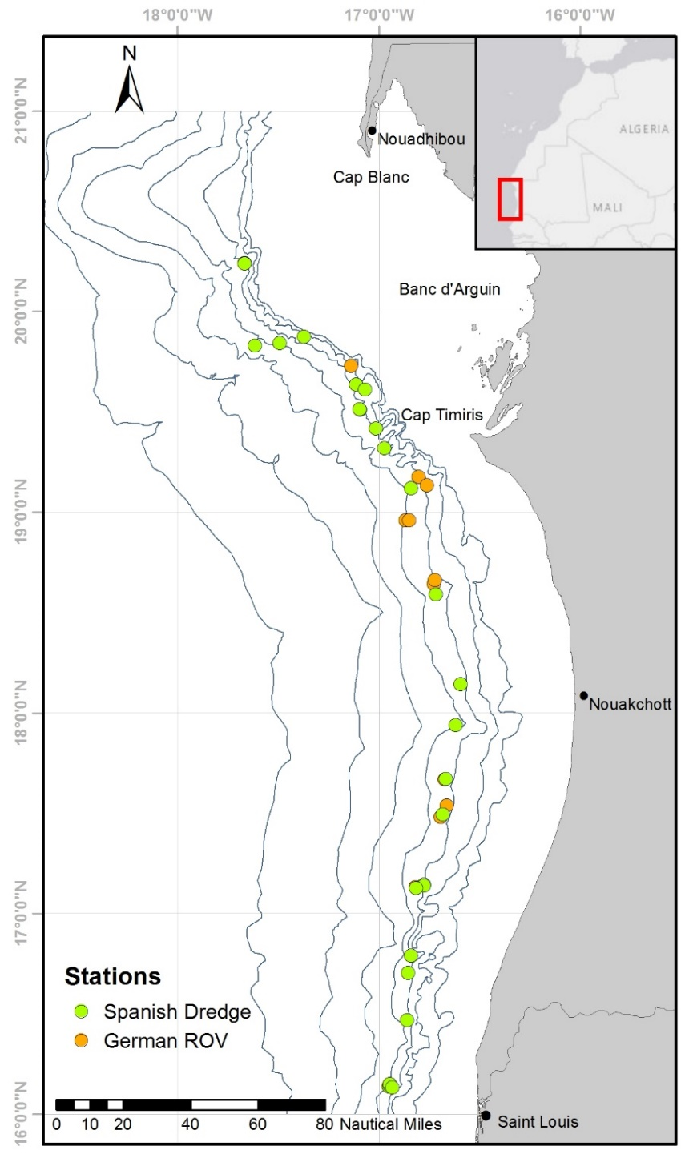

Collaboration scientifique: Optimisant efforts
13 stations
39 stations
26 stations

Slide 27
Collaboration scientifique: Optimisant efforts
Carte bathymétrique détaillé
Base pour l’étude des habitats
Biodiversité
Inventaire, espèces vulnérables, en liste rouge, endémiques
Localisation et caractérisation
Écosystèmes vulnérables
Areas Spécial Intérêt Écologique et Biologique (EBSAs)
Hot-spots biodiversité
VMEs Mauritania, Nouakchott 18 Novembre 2016

Slide 28
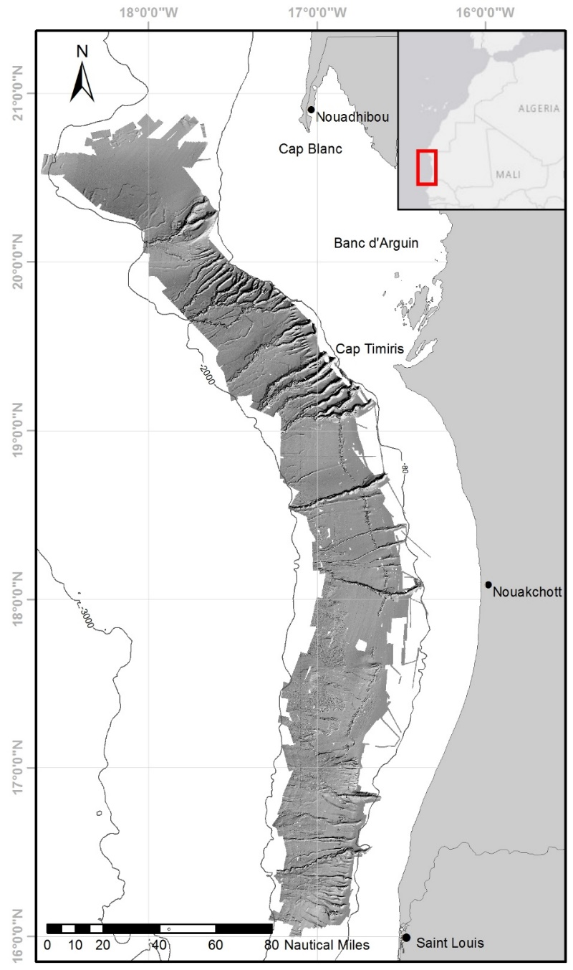
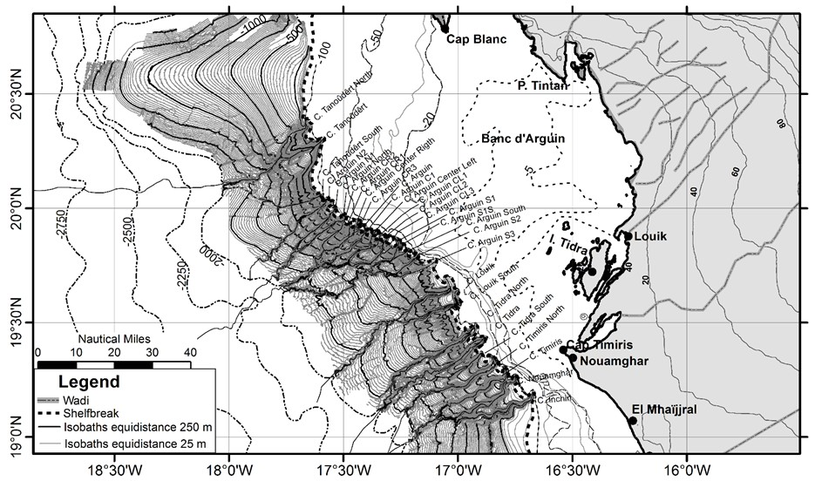
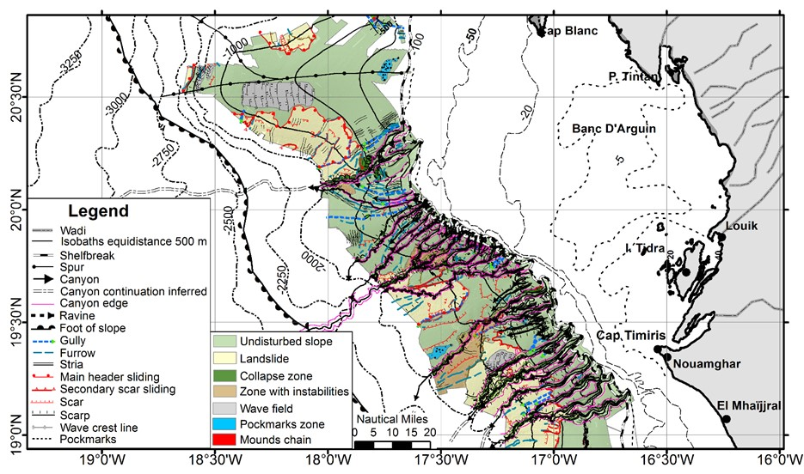
Carte bathymétrique détaillé
28,122 km²
Plateau profond et talus continental
80-2000 m
Base pour l’étude des habitats

Slide 29

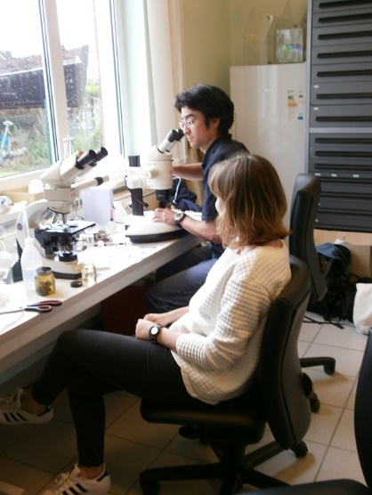
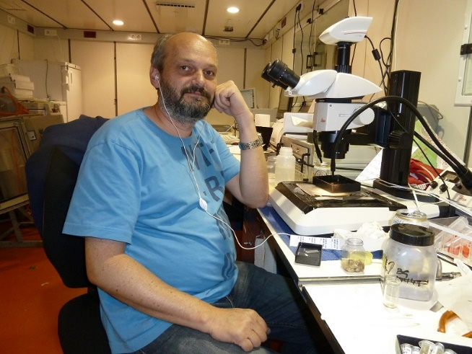
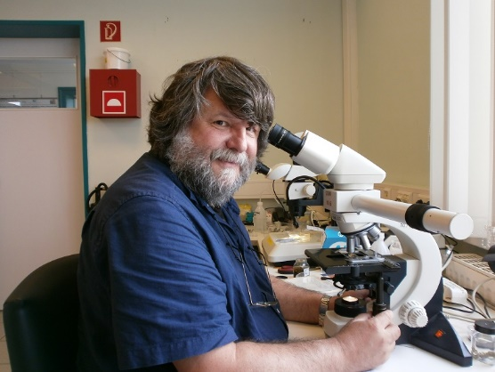
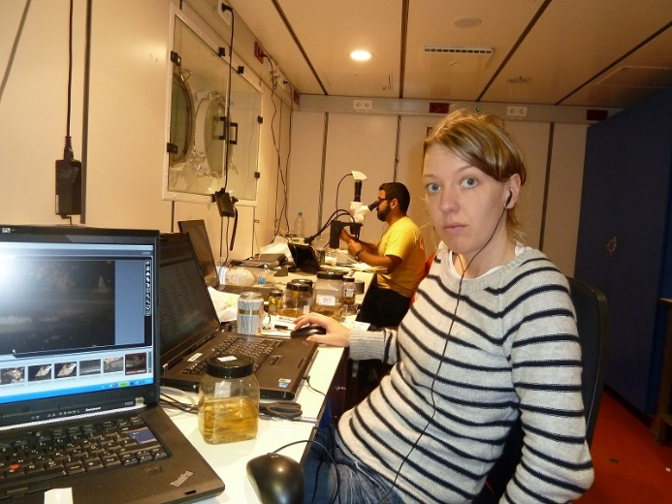

Biodiversité
Taxinomie
Identification
Collections
Images
VMEs Mauritania, Nouakchott 18 Novembre 2016

Slide 30





Biodiversité
IDENTIFICATION
Collections faunistiques
Images sous-marines
400-500 espèces
25-30 espèces nouvelles

Slide 31




Localisation et caractérisation
Écosystèmes vulnérables
Canyons
Coral barrier
Wolofs Seamount

Slide 32

Barriere de montagnes de coraux
Découverte pendant les prospections pétrolières (Colman et al., 2005)
Barrière
> 500 km longueur
1700 m large
Mounds
100 m hauteur
VMEs Mauritania, Nouakchott 18 Novembre 2016

Slide 33







Barriere de montagnes de coraux

Slide 34

Systèmes de canyons
Canyon de Timiris étudié par Krastel et al. (2004)
29 canyons (70)
4 complexes
700 m de profondeur
70 km longueur
VMEs Mauritania, Nouakchott 18 Novembre 2016

Slide 35





Systèmes de canyons

Slide 36

Montagne sous-marine des Wolofs
Découverte pendant les campagnes Maurit (Sanz et al., sous presse)
Petite montagne
Dôme saline
400 m profondeur
Indépendante de la barrière
200 m hauteur
VMEs Mauritania, Nouakchott 18 Novembre 2016

Slide 37





Montagne sous-marine des Wolofs

Slide 38
EBSAs dans les eaux de la Mauritanie
Atelier Regional de l’Atlantic Sud-Est pour faciliter la description des EBSAs Swakopmund, Namibia, 8-12 Avril 2013
Système du «Canyon de Timiris»
Récifs coralliens d’eau froide au large de Nouakchott

Slide 39
Barriere de montagnes de coraux
Criterium 1 CBD: ‘uniqueness and rarity’
Barrière total comme structure géologique
Gigant taille
Archive paléo-climatique unique
Au niveau écologique
Barrière faunistique physique au long du talus
Coïncidence avec la couche de minimum oxygène
Sépare les communautés côtières des profondes
Abrite une communauté de crustacés particulaire

Slide 40
Barriere de montagnes de coraux
Criterium 3 CBD: Communautés de ‘endangered, threatened or declining species’
Criterium 4 CBD: Habitats avec ‘vulnerabity, fragility, sensitivity and slow recovery’
Criterium 6 CBD: Habitats contenant ‘a comparatively higher diversity of species’
Malgré que le récif est en état dormant, conserve areas avec Lophelia pertusa et différents coraux, gorgonaires, autres cnidaires et éponges.
Touts ces sont considérés espèces vulnérables pour être protégées dans la List Rouge de l’UICN (UICN, 2016)
VMEs Mauritania, Nouakchott 18 Novembre 2016

Slide 41
Systèmes de canyons de la zone nord
Criterium 3 CBD: Communautés de ‘endangered, threatened or declining species’
Criterium 4 CBD: Habitats avec ‘vulnerabity, fragility, sensitivity and slow recovery’
Criterium 6 CBD: Habitats contenant ‘a comparatively higher diversity of species’
Communautés de suspensivores:
Coraux d’eaux froids, cnidaires et grands bivalves
Criterium 2 CBD: ‘spetial mportance for life-history stage of species’
Les canyons aubergent des populations sources pour l’epifaune
Criterium 7 CBD: ‘naturalness’
Communautés non perturbées
VMEs Mauritania, Nouakchott 18 Novembre 2016

Slide 42
Montagne sous-marine des Wolofs
Criterium 7 CBD: ‘naturalness’
Areas avec communautés non ou peu perturbées et structure presque naturelle
Criterium 1 CBD: ‘uniqueness and rarity’
Communautés suspensivores de grandes éponges et ophiurides reporté par première fois
Hot-spot de diversité sur les fonds vaseuses de la Mauritanie
Criterium B UICN (Liste Rouge des Écosystèmes) ‘restricted geographical distribution ’
VMEs Mauritania, Nouakchott 18 Novembre 2016

Slide 43

Aires que méritent de protection en base aux critères scientifiques
Plan global
Protection d’un couloir entre 300-700 m tout au long du talus, incluant la montagne des Wolofs
Protection des systèmes de canyons de Tanoûdêrt, Arguin et Timiris
VMEs Mauritania, Nouakchott 18 Novembre 2016

Slide 44
Le couloir entre 300-700 m
Interdiction total de la pêche au chalut
Protection directe des zones avec de Lophelia vivant
Protection des ‘hot-spots’ de biodiversité
Protection des zones de ponte et nursery des espèces commerciaux
VMEs Mauritania, Nouakchott 18 Novembre 2016

Slide 45
Le couloir entre 300-700 m
Zones ouvertes au chalutage
1. Nord du Banc d’Arguin
2. Entre les canyons de Tanoûdêrt et Arguin
3. Au sud de Nouakchott

Slide 46
Systèmes de canyons
Zones ouvertes à la pêche de palangre et casiers
Aires entre les canyons d’Arguin et Timiris

Slide 47
L’avenir de la recherche dans les Aires Protégées
La barrière et les canyons de la Mauritanie
représentent écosystèmes uniques sur lesquels reste beaucoup à découvrir et étudier
Intensifier les prospections avec ROVs sur les 3 habitats
Compléter l’inventaire de la biodiversité
Échantillonnage géologique (gravity corer)
Comprendre l’histoire évolutive du récif (authentique archive paléo-climatique)
Étudier les tètes des canyons, encore inconnues
Confirmer ses caractéristiques comme hot-spots
VMEs Mauritania, Nouakchott 18 Novembre 2016

Slide 48
Validation du Plan de Protection
On devras développer des mécanismes permettant vérifier de façon expérimental l’effectivité des mesures de protection en la récupération du récif et la conservation de la biodiversité
Plan de monitoring à long terme
La comparaison entre la biodiversité des aires d’exclusion de la pêche autour des plateformes de gaz et pétrole et les zones prochaines devras aussi être considérée comme un méthode d’evaluation
VMEs Mauritania, Nouakchott 18 Novembre 2016

Slide 49

Le Groupe de Travail que nous as permis préparer cette présentation ainsi que la célébration de cette réunion ont été financés pour la MAVA Fondation pour la Nature

Slide 50
Merci beaucoup par votre assistance

